Slide 1




















Trường THCS Đô Thị việt hưng
CHEMISTRY LESSON 1
Teacher: Nguyễn Hà My

Slide 2



MỞ ĐẦU MÔN HÓA HỌC

Slide 3



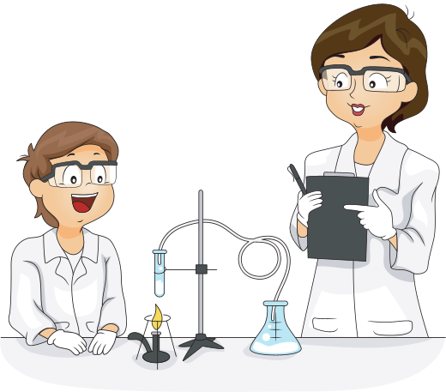
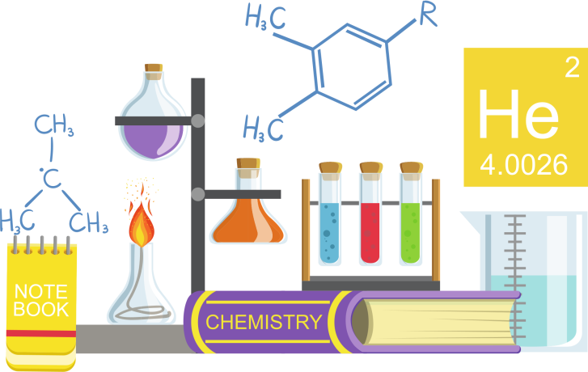
MỞ ĐẦU MÔN HÓA HỌC
I. Hóa học là gì?
II. Hóa học có vai trò như thế nào trong cuộc sống của chúng ta?
III. Các em cần làm gì để học giởi môn hóa học?

Slide 4


THÍ NGHIỆM 1
Tác dụng của dung dịch đồng (II) sunfat với dung dịch natri hidroxit

Slide 5
Question 2: Sự thay đổi về màu sắc, hiện tượng khi tiến hành thí nghiệm.
CÂU HỎI
Answer 2:
Question 1: Quan sát thí nghiệm, cho biết màu sắc các dung dịch trước khi thí nghiệm.
Question 3: Các chất có bị biến đổi không? Dựa vào dấu hiệu nào?
Answer 1:
Answer 3:

Slide 6
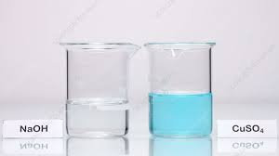
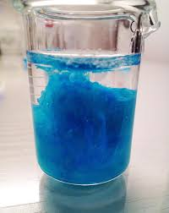
THÍ NGHIỆM 1
Tác dụng của dung dịch đồng (II) sunfat với dung dịch natri hidroxit
Natri hiđroxit
đồng (II) sunphat
đồng (II) hidroxit

Slide 7



THÍ NGHIỆM 2
Tác dụng của dung dịch axit clohidric với đinh sắt.

Slide 8
CÂU HỎI
Question 1: Quan sát thí nghiệm, hiện tượng khi tiến hành thí nghiệm
Question 2: Các chất có sự biến đổi không? Dựa vào dấu hiệu nào?
Answer 1:
Answer 2:

Slide 9
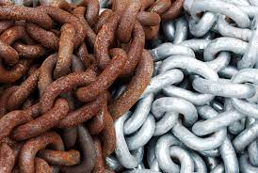
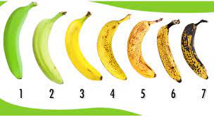
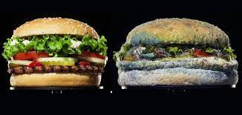
Quan sát một số hiện tượng trong thí nghiệm
Nhận xét : Có chất mới tạo thành.
Các chất xung quanh chúng ta, chúng luôn vận động biến đổi, chuyển từ chất này thành chất khác
Hoá học nghiên cứu về chất và sự biến đổi chất

Slide 10











HÓA HỌC LÀ GÌ
Hóa học là khoa học nghiên cứu các chất , sự biến đổi và ứng dụng của chúng

Slide 11

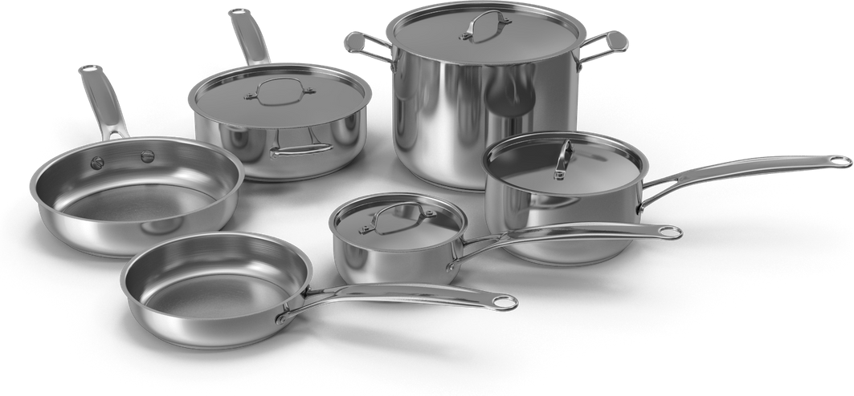
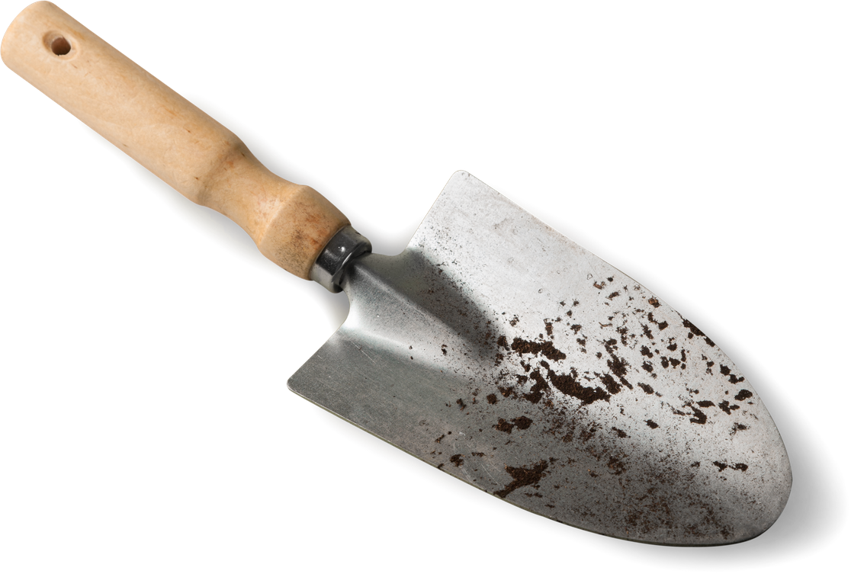
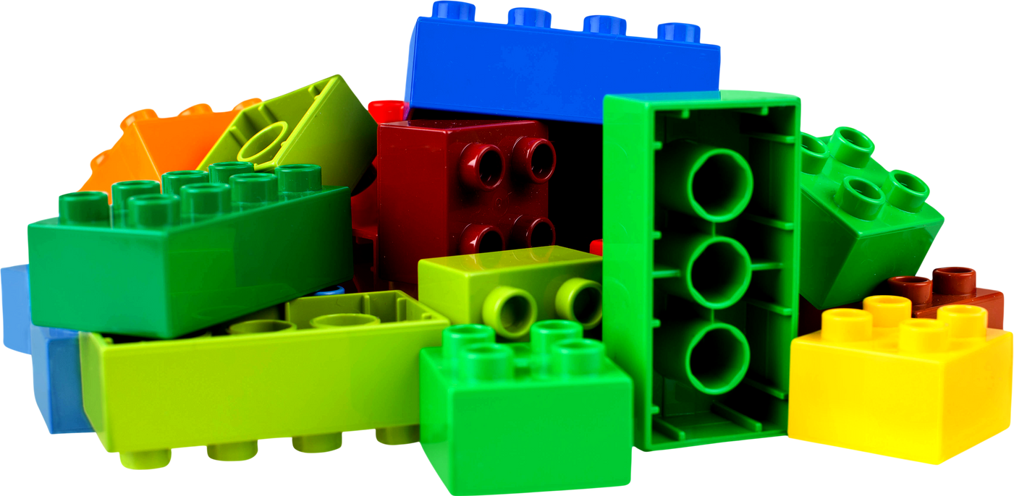
Hãy kể tên một số vật dụng, đồ dùng trong sinh hoạt hàng ngày làm từ nhôm, đồng, sắt và chất dẻo?

Slide 12

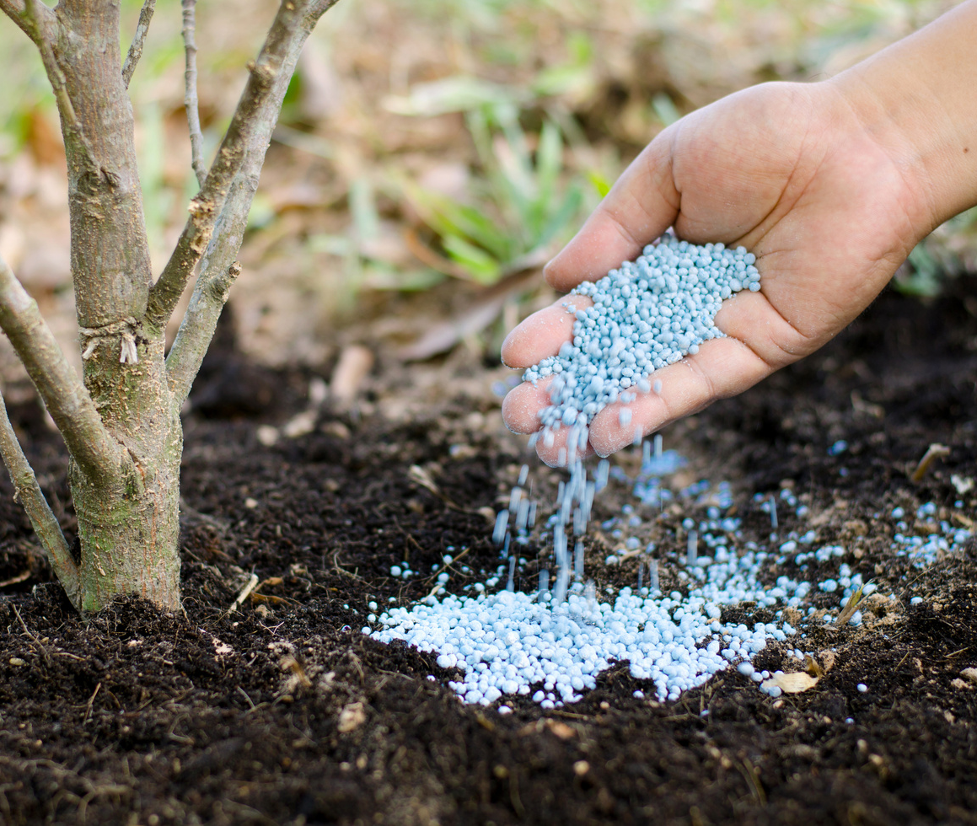

Hãy kể tên một số loại sản phẩm hóa học được dùng trong sản xuất nông nghiệp

Slide 13

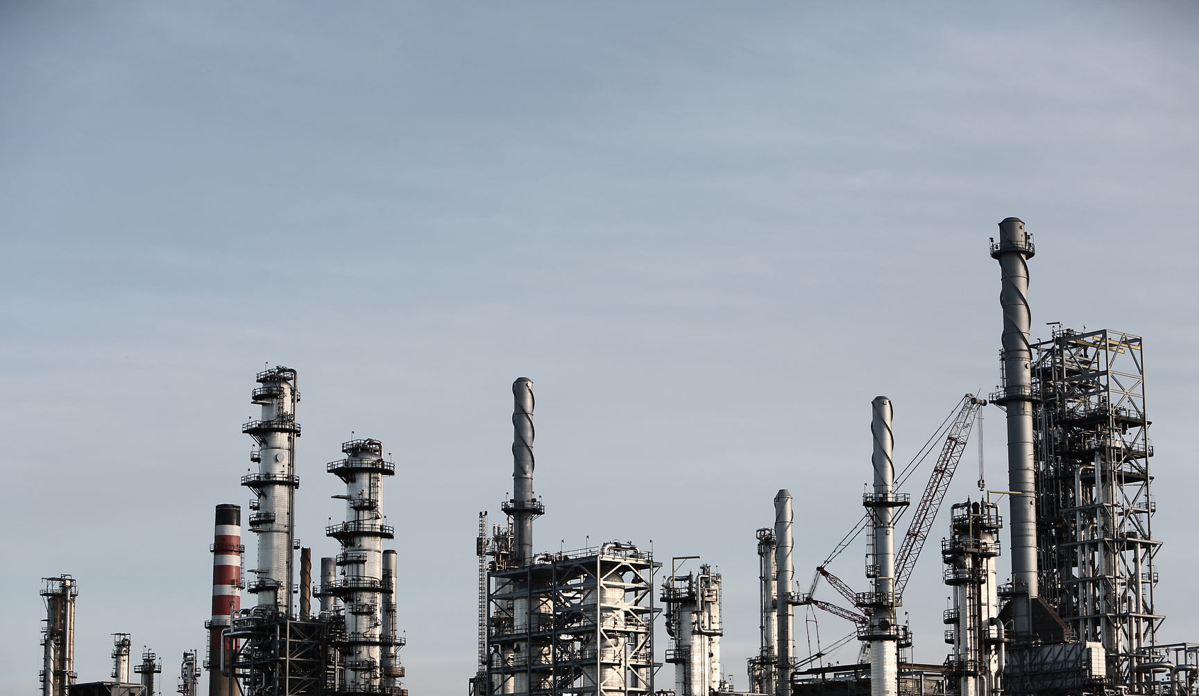





Hãy kể tên những sản phẩm hóa học sử dụng trong ngành công nghiệp (xây dựng, y tế) mà em biết?

Slide 14


Hãy kể những sản phẩm dùng cho học tập

Slide 15
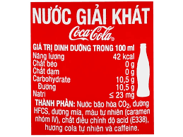
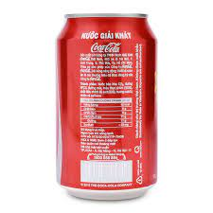

Slide 16

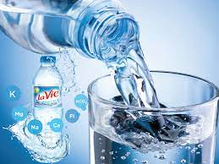
nước biển của các đại dương trên thế giới có độ mặn khoảng 3,5%. Điều này có nghĩa là cứ mỗi lít (1.000 mL) nước biển chứa khoảng 35 gam muối, phần lớn (nhưng không phải toàn bộ) là chloride natri (NaCl) hòa tan
Nước khoáng có thể chứa một lượng lớn khoáng chất và các muối,vi chất

Slide 17
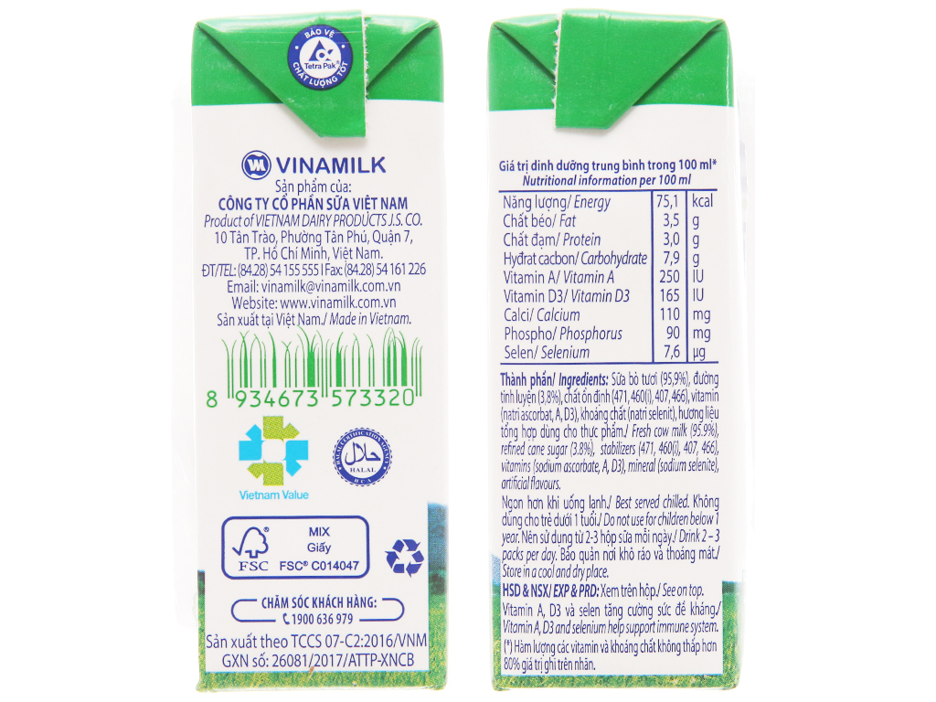
Thành phần: Đường , sữa , dầu thực vật, Hương liệu, chất ổn định

Slide 18






HÓA HỌC CÓ VAI TRÒ NHƯ THẾ NÀO TRONG CUỘC SỐNG CỦA CHÚNG TA
Hóa học có vai trò vô cùng quan trọng trong
cuộc sống của chúng ta
Tuy nhiên việc sử dụng hóa chất vào sản xuất sinh hoạt khong đảm bào đúng quy trình có thể gây ô nhiễm môi trường?

Slide 19



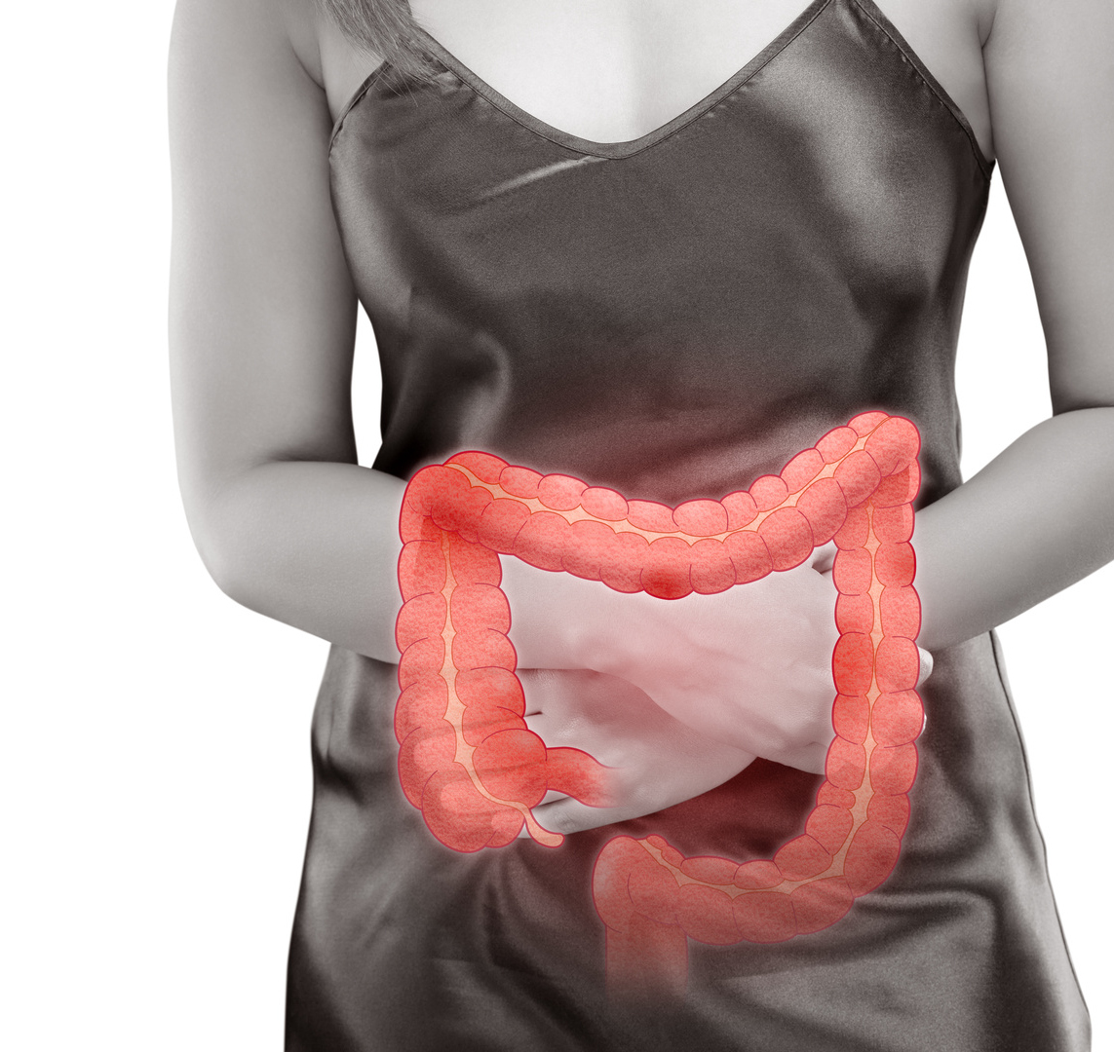


Slide 20

III. CÁC EM CẦN LÀM GÌ ĐỂ HỌC TỐT MÔN HÓA HỌC

Slide 21




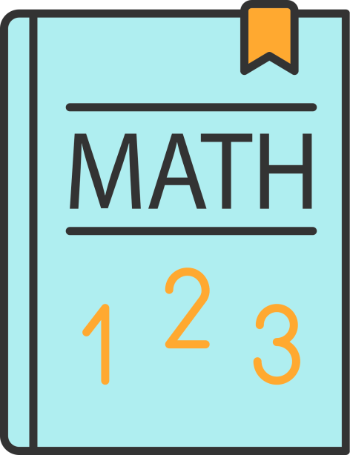

Thu thập tìm kiến thức
Nghe giảng
Mạng Internet
Học nhóm
Giao lưu
Thực hành
Sách giáo khoa

Slide 22


Xử lý thông tin
Rút ra kết luận
Nhận xét
Trả lời câu hỏi

Slide 23




VẬN DỤNG
Rèn luyện
kĩ năng
tự học
Trả lời
Làm bài tập
Thực tiễn

Slide 24


Ghi nhỚ

Slide 25





PHƯƠNG PHÁP
Biết làm các thí nghiệm,
quan sát hiện tượng
trong thí nghiệm,
thiên nhiên, cuộc sống
Đọc thêm sách,
rèn luyện lòng ham thích
đọc sách và cách đọc sách
Có hứng thú say mê, chủ động,
chú ý rèn luyện
phương pháp tư duy,
óc suy luận sáng tạo
Nhớ một cách
chọn lọc thông minh

Slide 26





B4: Ghi nhớ
B3: Vận dụng
B2: Xử lý thông tin
→Học đi đôi với hành!
→ Lí thuyết đi đôi với bài tập!
B1: Thu thập thông tin

Slide 27

CÁC EM CẦN LÀM GÌ ĐỂ HỌC TỐT MÔN HÓA HỌC
Khi học tập môn hóa học cần chú ý thực hiệncác hoạt động sau
2. Phương pháp học tập hóa học như thế nào là tốt
- Thu thập tìm kiến thức
Học tâp tốt môn Hóa học
là nắm vững
và có khả năng vận dụng
thành thạo kiến thức đã học.
- Xử lý thông tin
- Vận dụng
- Ghi nhớ

Slide 28
Tổng kết – hướng dẫn về nhà.
Học bài.
Hoàn thành bài tập trong SGK vào vở.
Đọc trước bài 3: Bài thực hành số 1.

